Slide 1
PaaS 产品调研报告
讲述人：王超逸
实习研究员

Slide 2
一、内容梗概
二、PaaS产品的基本概念和功能
三、国际PaaS产品的特色功能
四、国内PaaS产品的竞争格局

Slide 3
内容梗概
产品市场分析
本报告旨在对截至2021年8月PaaS的基本情况、主流产品、支持技术和实际应用进行调研与综述，重点调研国内外主流PaaS平台的产品架构、使用流程、开发支持、角色活动和应用场景。
角度 | 说明
产品架构 | PaaS产品的基本架构原理
使用流程 | 客户使用产品的一般流程。
开发支持 | 产品支持何种代码、怎样方便客户编辑、上传和管理代码；产品提供何种配套软硬件和服务（例如数据库）。
角色活动 | 主要从服务供应方和服务合作方的角度讨论可以和需要进行的活动，包括但不限于服务审计、监控服务、代码管理和配套支持。
应用场景 | 对产品的主要优势、特点和客户群体进行总结。

Slide 4
一、内容梗概
二、PaaS产品的基本概念和功能
三、国际PaaS产品的特色功能
四、国内PaaS产品的竞争格局

Slide 5
PaaS产品的基本概念和功能
核心概念
Docker容器、Kubernetes、PaaS、微服务、SOA、云原生、DevOps
Docker容器
在同一个操作系统中实现轻量级的虚拟化，本质是同一个操作系统中的进程隔离；Docker的伟大性体现在实现了同一个软件发布在不同平台运行。

Slide 6
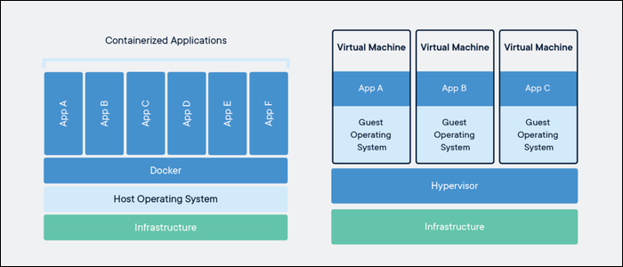
PaaS产品的基本概念和功能
核心概念
Docker容器、Kubernetes、PaaS、微服务、SOA、云原生、DevOps
Docker容器
在同一个操作系统中实现轻量级的虚拟化，本质是同一个操作系统中的进程隔离；Docker的伟大性体现在实现了同一个软件发布在不同平台运行。

Slide 7
PaaS产品的基本概念和功能
核心概念
Docker容器、Kubernetes、PaaS、微服务、SOA、云原生、DevOps
Docker容器
在同一个操作系统中实现轻量级的虚拟化，本质是同一个操作系统中的进程隔离；Docker的伟大性体现在实现了同一个软件发布在不同平台运行。
Kubernetes(K8s)
基于Docker的容器编排系统，保证了分布式容器应用的可靠性和分布式容器应用的可扩展性。

Slide 8
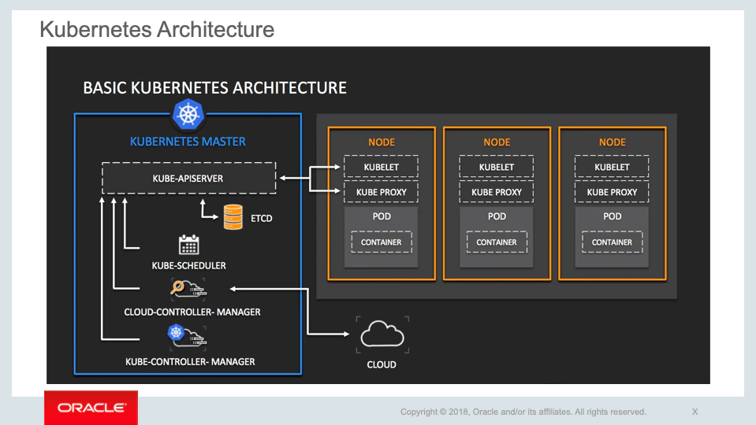
PaaS产品的基本概念和功能
核心概念
Docker容器、Kubernetes、PaaS、微服务、SOA、云原生、DevOps

Slide 9
PaaS产品的基本概念和功能
核心概念
Docker容器、Kubernetes、PaaS、微服务、SOA、云原生、DevOps
Docker容器
在同一个操作系统中实现轻量级的虚拟化，本质是同一个操作系统中的进程隔离；Docker的伟大性体现在实现了同一个软件发布在不同平台运行。
Kubernetes(K8s)
基于Docker的容器编排系统，保证了分布式容器应用的可靠性和分布式容器应用的可扩展性。
PaaS
PaaS指将应用软件运行的基础平台作为一种服务提供，PaaS产品包括基础数据库服务、基础中间件服务、基础开发框架和开发套件、应用部署、管理和运维服务。

Slide 10
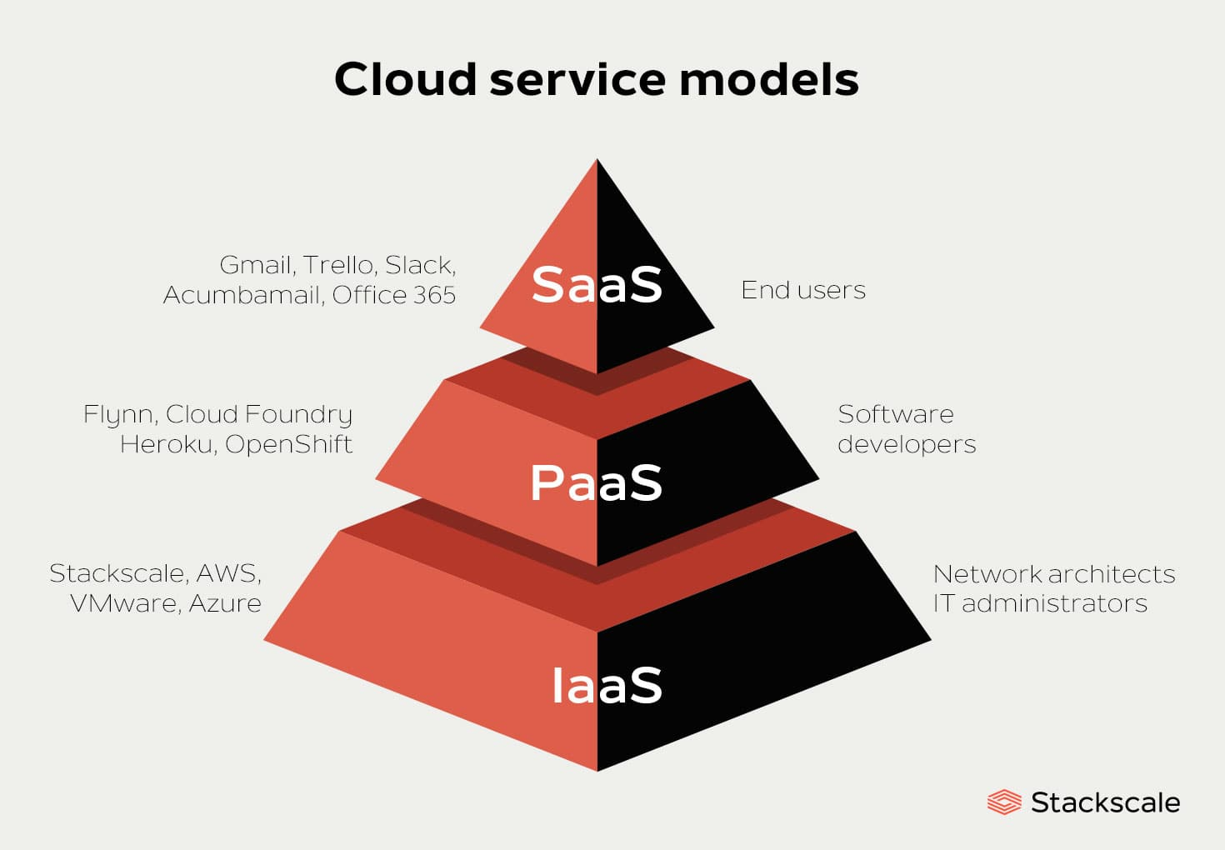
PaaS产品的基本概念和功能
核心概念
Docker容器、Kubernetes、PaaS、微服务、SOA、云原生、DevOps

Slide 11
PaaS产品的基本概念和功能
核心概念
Docker容器、Kubernetes、PaaS、微服务、云原生、DevOps
微服务
微服务是独立部署的、小的、自治的业务组件，业务组件彼此之间通过消息进行交互。微服务架构必须支持快速上线且支持独立扩容和恢复。
DevOps
DevOps是开发和运维的组合，重视软件开发人员和运维人员的沟通合作，通过自动化流程来使得软件构建、测试、发布更加迅速和可靠。
云原生
云原生是在容器、微服务及DevOps领域里、通过一系列的规范和标准帮助企业和组织、在现代的云化环境中构建架构一致的应用。

Slide 12

PaaS基本功能
通过对主流PaaS产品的调研，总结出理想PaaS产品的两个特点：
基础设施托管
开发环境支持
基本功能
基本功能
提供商管理运行应用程序所需的服务器、存储、数据中心和网络资源
提供可以让客户开发程序的基本环境（编译解释器、数据库和各类中间件等）
特色功能
特色功能
特色的计价功能（包年包月vs精细计价）
可伸缩性
数据安全、服务稳定
消息交互速度、网络性能
可扩展/定制化的开发环境
代码上传和管理方式
与本公司其他业务的兼容
对DevOps的支持

Slide 13
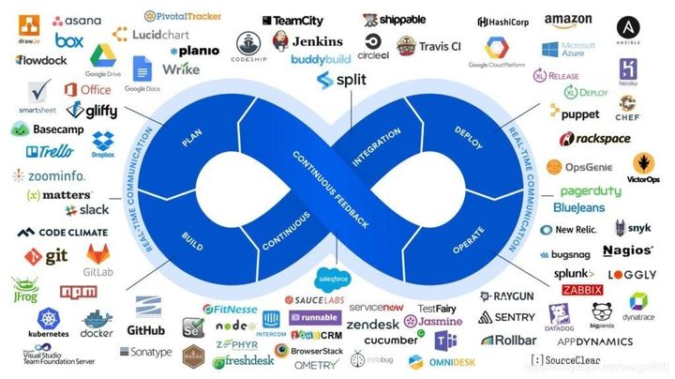
PaaS基本功能

Slide 14
PaaS基本功能
通过对主流PaaS产品的调研，总结出理想PaaS产品的两个特点：
基础设施托管
开发环境支持
基本功能
基本功能
提供商管理运行应用程序所需的服务器、存储、数据中心和网络资源
提供可以让客户开发程序的基本环境（编译解释器、数据库和各类中间件等）
特色功能
特色功能
特色的计价功能（包年包月vs精细计价）
可伸缩性
数据安全、服务稳定
消息交互速度、网络性能
可扩展/定制化的开发环境
代码上传和管理方式
与本公司其他业务的兼容
对DevOps的支持

Slide 15
一、内容梗概
二、PaaS产品的基本概念和功能
三、国际PaaS产品的特色功能
四、国内PaaS产品的竞争格局

Slide 16
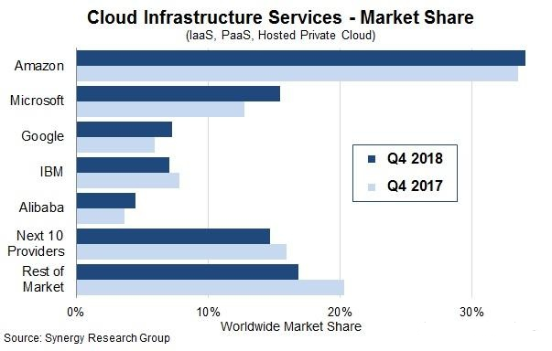

国际PaaS产品的特色功能
1. Amazon Web Service(AWS)

Slide 17
国际PaaS产品的特色功能
1. Amazon Web Service(AWS)
优势：
最早进军PaaS行业
多数量的成熟的工具
最强大的行业培训团队
拥有最庞大的IaaS支持
缺点：
成本高昂
功能相对复杂

Slide 18
国际PaaS产品的特色功能
2. Google Cloud Provider(GCP)
网络协议栈（Network Stack）：全球化的VPC（虚拟私有云）、负载均衡器和低延迟内网；
开发者体验：SSO、身份管理工作和模拟器；
大数据解决方案：Big Table、BigQuery和Cloud Spanner；
Big Table：一个完全托管的千万亿字节级的NoSQL数据库，提供10ms以下的延迟，快速可靠、易于扩展并且经济划算。
BigQuery：一个无服务器、高度可扩展且经济划算的云数据仓库，专为业务敏捷设计；
Cloud Spanner：庞大的关系型数据库，允许客户使用常规的SQL处理巨大体量的工作还能同时保证强一致性，但是价格并不便宜。
Kubernetes方面比其他云提供商更便宜、更新、更快、更易于使用；
价格√√√。

Slide 19
国际PaaS产品的特色功能
3. Microsoft Azure[ˈæʒə(r)]
优势：
和微软自身的软件和顶级工具集成度高
强大的认知服务（文本分析、计算机视觉等）
虚拟机服务对不同系统支持度最高
缺点：
文档不健全
管理工具不完整

Slide 20
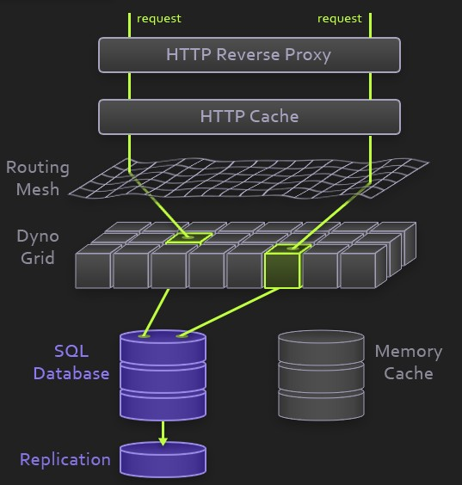
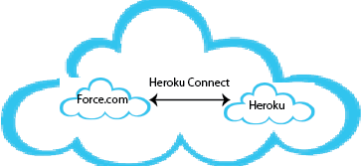
国际PaaS产品的特色功能
4. Salesforce Cloud App
动态计算单元 Dyno
Salesforce Cloud App 架构

Slide 21
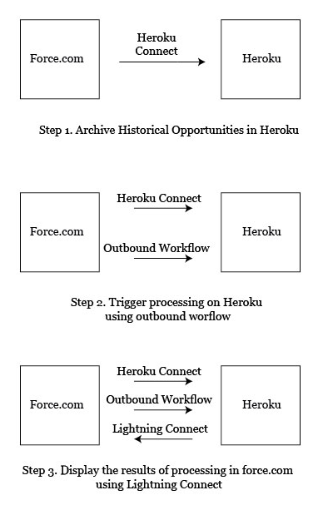
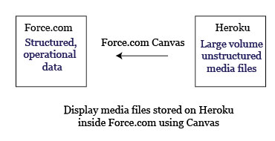
国际PaaS产品的特色功能
4. Salesforce Cloud App
Salesforce Cloud App 架构
对于计算密集型工作
对于巨量储存型工作
对于客户端和后台结合的程序设计

Slide 22
一、内容梗概
二、PaaS产品的基本概念和功能
三、国际PaaS产品的特色功能
四、国内PaaS产品的竞争格局

Slide 23

国内PaaS产品的竞争格局
全球云计算市场增速滑坡，我国云计算市场爆发式增长
2020年全球云计算市场增速放缓至13.1%，细分领域中PaaS产业规模增长较为突出，从2019年的375亿美元增长至2020年的463亿美元，涨幅为23.5%。
我国云计算市场呈爆发式增长，2020年我国云计算市场整体规模增速为56.6%；拓展到细分领域，公有云PaaS市场规模在2020年突破100亿元（人民币），与2019相比提升145.3%，是去年我国云计算市场上发展最迅猛的赛道。

Slide 24
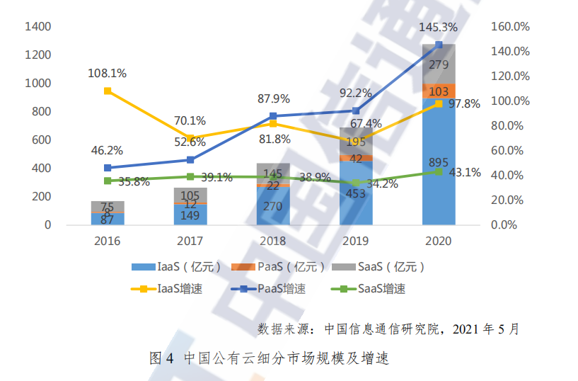
国内PaaS产品的竞争格局
全球云计算市场增速滑坡，我国云计算市场爆发式增长

Slide 25
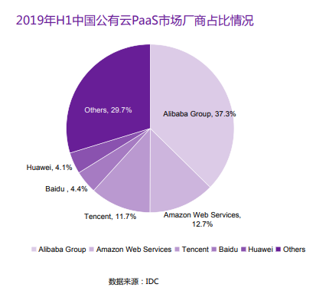
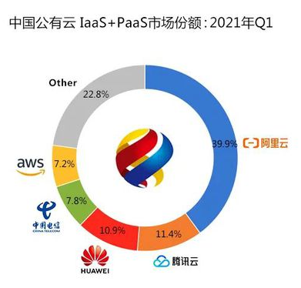
国内PaaS产品的竞争格局
国内PaaS产品的市场格局

Slide 26
国内PaaS产品的竞争格局
产品名 | 主要特点
百度应用引擎（BAE） | 1、针对性支持Web应用，提供全套Web相关的服务（包括域名注册等）； 2、架构非常简易，易于使用； 3、All in AI；
阿里云企业级分布式应用服务（EDAS） | 1、最强大的硬件部署； 2、在底层无缝集成ECS云服务器和K8s，良好支持单机多实例部署、多语言开发和容器镜像与非容器化部署等； 3、在东南亚地区的良好硬件管理；
腾讯微服务平台（TSF） | 1、规模小且服务类目少，是简单的中小型的微服务架构； 2、与腾讯生态完美结合：SSO、与腾讯云API网关和消息队列打通； 3、对游戏、社交和多媒体平台支持度高；
华为云应用管理与运维平台（ServiceStage） | 1、中间件和运维支持度高； 2、潜在的对鸿蒙OS的支持；
空缺 | Salesforce Cloud App 形态
国内主流PaaS产品特性一览

Slide 27
联系方式：chaoyiwang00@gmail.com 业务咨询热线：4008-830-830 金蝶天燕网站：www.apusic.com

